Slide 1

Артикуляційні вправи
“Парашутик”
“Кулька”
“Індик Базікало”
“Слоник п’є”
“Гойдалки”

Slide 2
Впіймай зайве слово
Кіт-кіт-кіт-кіт-кіт-тік-кіт-кіт-кіт
Вінок-вінок-віник-вінок-вінок
Сон-сон-сон-сом-сон-сон-сон
Смола-смола-слова-смола
Корова-корова-корона-корова

Slide 3
Утвори слово з перших складів слів
Сокіл, роса, камінь
Шуба, лікар, капуста
Синій, нитка, цятка
Вона, роса, намисто
Сонце, валянки
Зошит, зуби, лялька
Легенда, легені, капуста

Slide 4

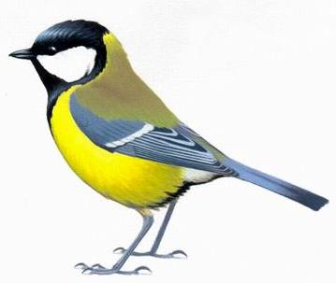
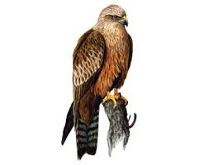
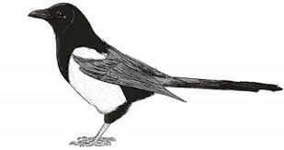
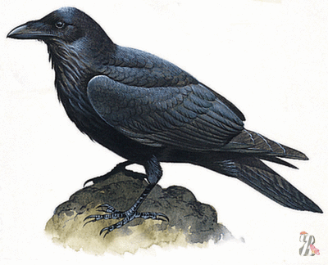
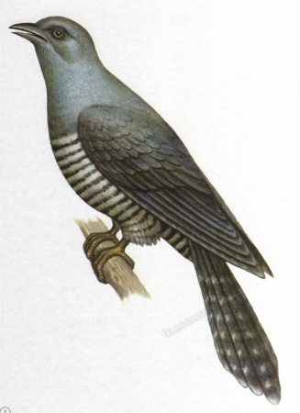
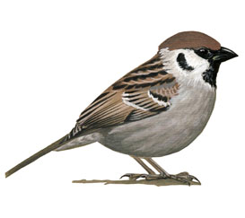
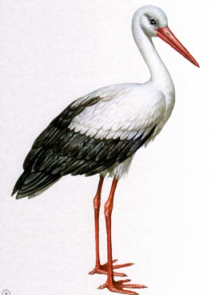
Пташині запитання

Slide 5
Словникова робота
Кортить
Оселився
Зухвалий
Звичайний
Оселі
Вдачею
Статечного
Безстрашного

Slide 6
Фізкультхвилинка

Slide 7
Будова тіла птахів
голова
шия
дзьоб
крила
тулуб
хвіст
кінцівки

Slide 8
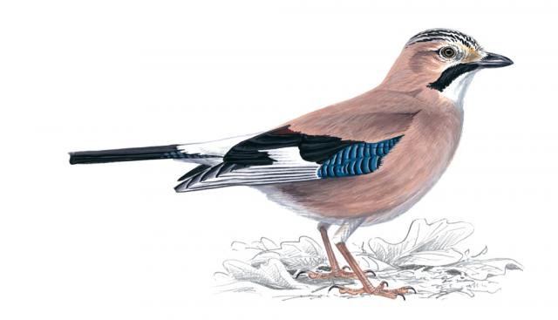
Ми, птахи, підкорили повітряний простір. Адже у нас ціла низка пристосувань для польоту. Насамперед це - крила.
Щоб літати, доводиться витрачати багато енергії. Тому птахи багато їдять. Завдяки здатності літати птахам легше знаходити їжу. Адже зверху все добре видно й дістатися будь-куди зручно.

Slide 9
Живляться птахи по-різному.
Рослиноїдні: голуб, шишкар, омелюх,чиж.
М’ясоїдні:
комахоїдні - ластівка, дятел та
хижі - сова, шуліка, лелека.
Всеїдні: горобець, ворона, сорока.

Slide 10
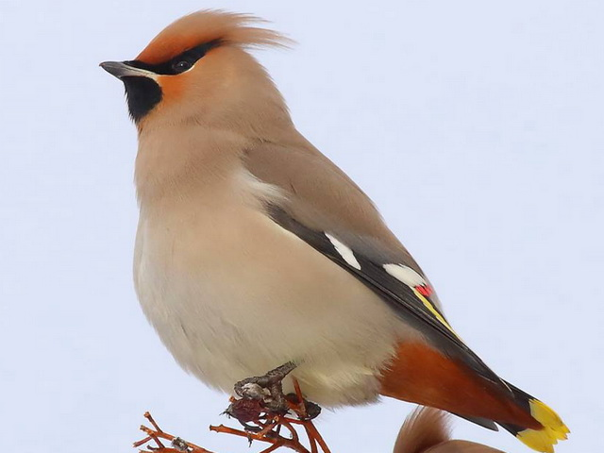
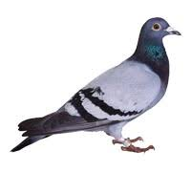
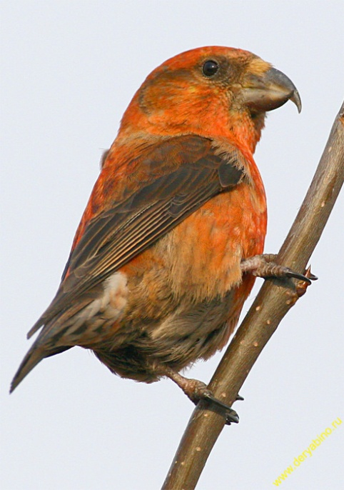
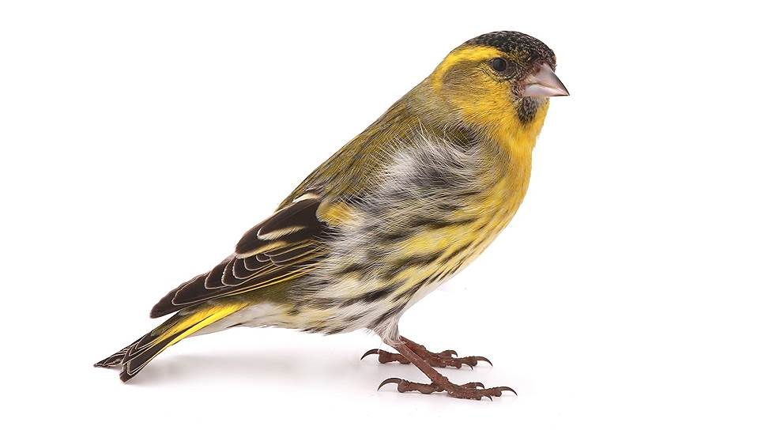
РОСЛИНОЇДНІ
Голуб
Омелюх
Чиж
Шишкар

Slide 11
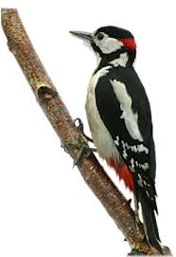
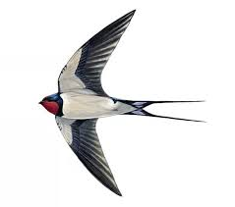
КОМАХОЇДНІ
Ластівка
Дятел

Slide 12
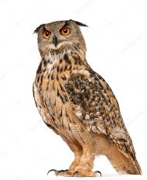
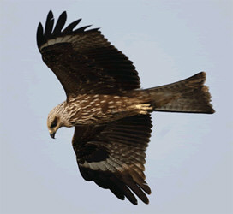
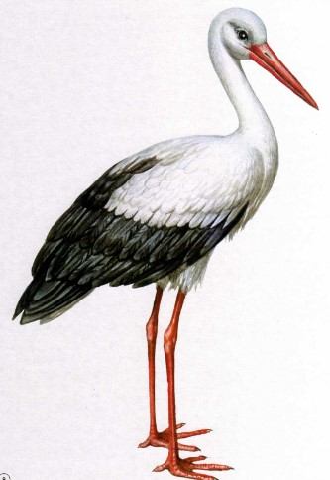
ХИЖІ
Сова
Шуліка
Лелека

Slide 13
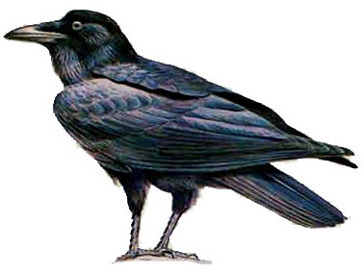
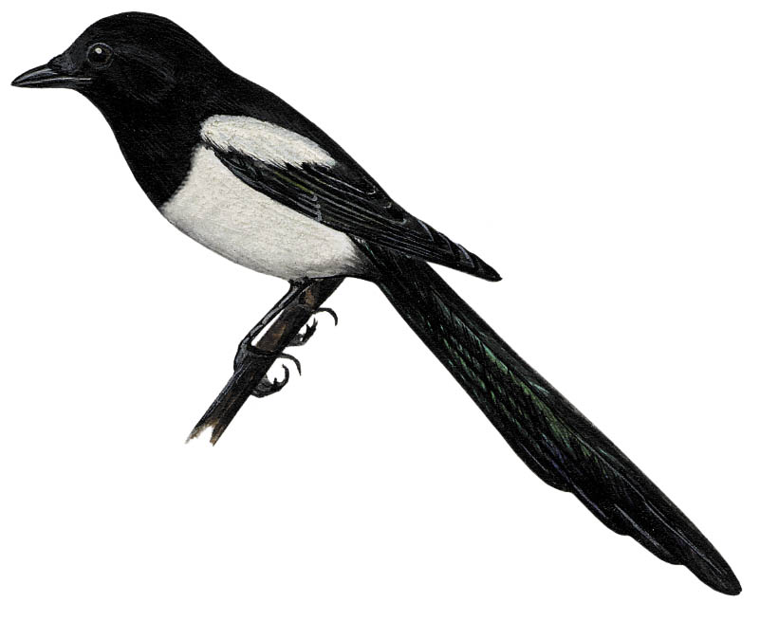
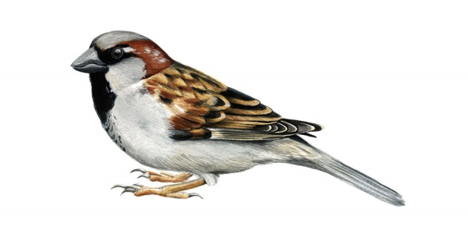
ВСЕЇДНІ
Ворона
Сорока
Горобець

Slide 14
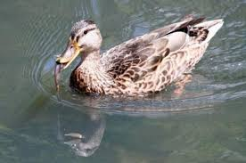
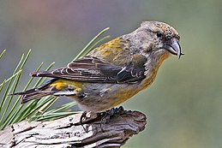
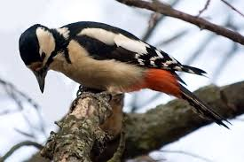

Slide 15
Вправа “Продовж речення”
На уроці я дізнався… .
Мені було цікаво… .

Slide 16
Домашнє завдання
Читати оповідання “Розбишака Чив” с. 129-131, підготувати запитання другу, знайти цікаву інформацію про горобця.

